Slide 1
Patofyziologické aspekty metabolismu lipidů
Julie Dobrovolná, 2023

Slide 2
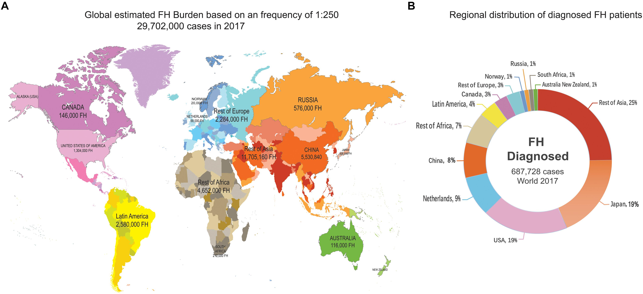
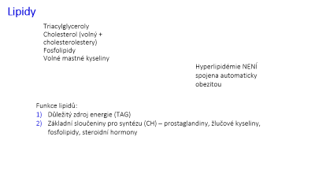
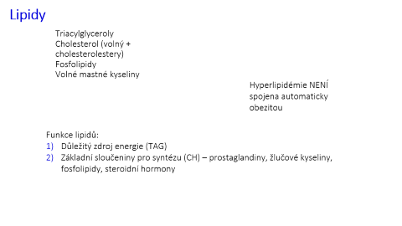
Lipidy

Slide 3
Lipidy
Triacylglyceroly
Cholesterol (volný + cholesterolestery)
Fosfolipidy
Volné mastné kyseliny
Hyperlipidémie NENÍ spojena automaticky obezitou
Funkce lipidů:
Důležitý zdroj energie (TAG)
Základní sloučeniny pro syntézu (CH) – prostaglandiny, žlučové kyseliny, fosfolipidy, steroidní hormony

Slide 4
Co ovlivňuje jejich hladiny?
Genomické
interakce
Izolovaná
funkční
měření
Molekulární
a buněčný
fenotyp
Integrovaná
funkční
opatření
Klinický fenotyp
Kódující vztahy
Variace
v genomu
Pozorovatelné
fenotypy
Pozorovatelné fenotypy
Fyziologie
Molekuly
Jedinci
Proteiny
Alely
Genetický „make-up“
Farmakologické
aktivity
Úloha v organismu
Léčebné protokoly
Molekulární
odlišnosti
Negenetické
faktory
Léčiva
Strava
Prostředí

Slide 5
Struktura
Cholesterol
HO
Mastné kyseliny
Triglyceridy
COOH
COO
COOH
COO
COOH
COO
HO
Fosfolipidy: lecitin
+
Glycerol
HO
COO
HO
COO
+
N
OPOO
According to Guyton et al.

Slide 6
HMG CoA reduktáza
Acetyl CoA
HMG CoA
Mevalonát
Farnesyl Pyrofosfát
Cholesterol
HMG CoA Reduktáza
Isopentenyl
adenin
(transfer RNA)
Prenylace signálních
peptidů
(ras, rho, etc.)
ubichinony
(CoQ-10, atd
Dolicholy
Inhibice klíčových produktů mevalonátu zodpovídá za některé vedlejší
Účinky statinů

Slide 7
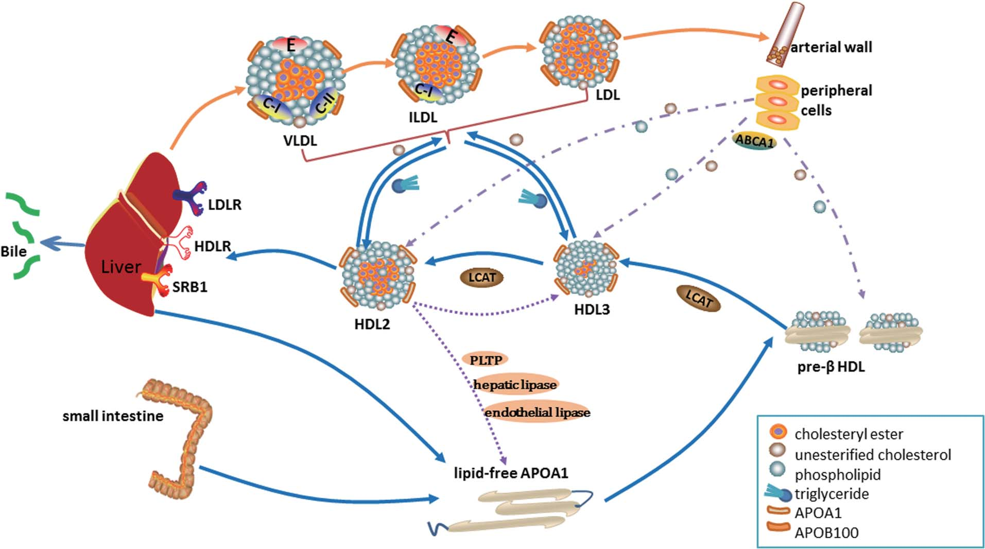

Slide 8
Normální metabolismus cholesterolu
0.8 g
SYN CHOL*
Tkáňové
Zásoby
70g
0.4 G CHOL
Adaptováno dle Guytona
*SYN CHOL = syntéza cholesterolu

Slide 9
Normální metabolismus cholesterolu
0.85 G
ABS CHOL
0.8 G
SYN CHOL*
Tkáňové
Zásoby
70 g
1.3 G
CHOL
.20 G CHOL
0.65 G CHOL
50%
0.4 G CHOL
.20 G
.65 G
Adaptováno dle Guytona
*SYN CHOL = syntéza cholesterolu

Slide 10
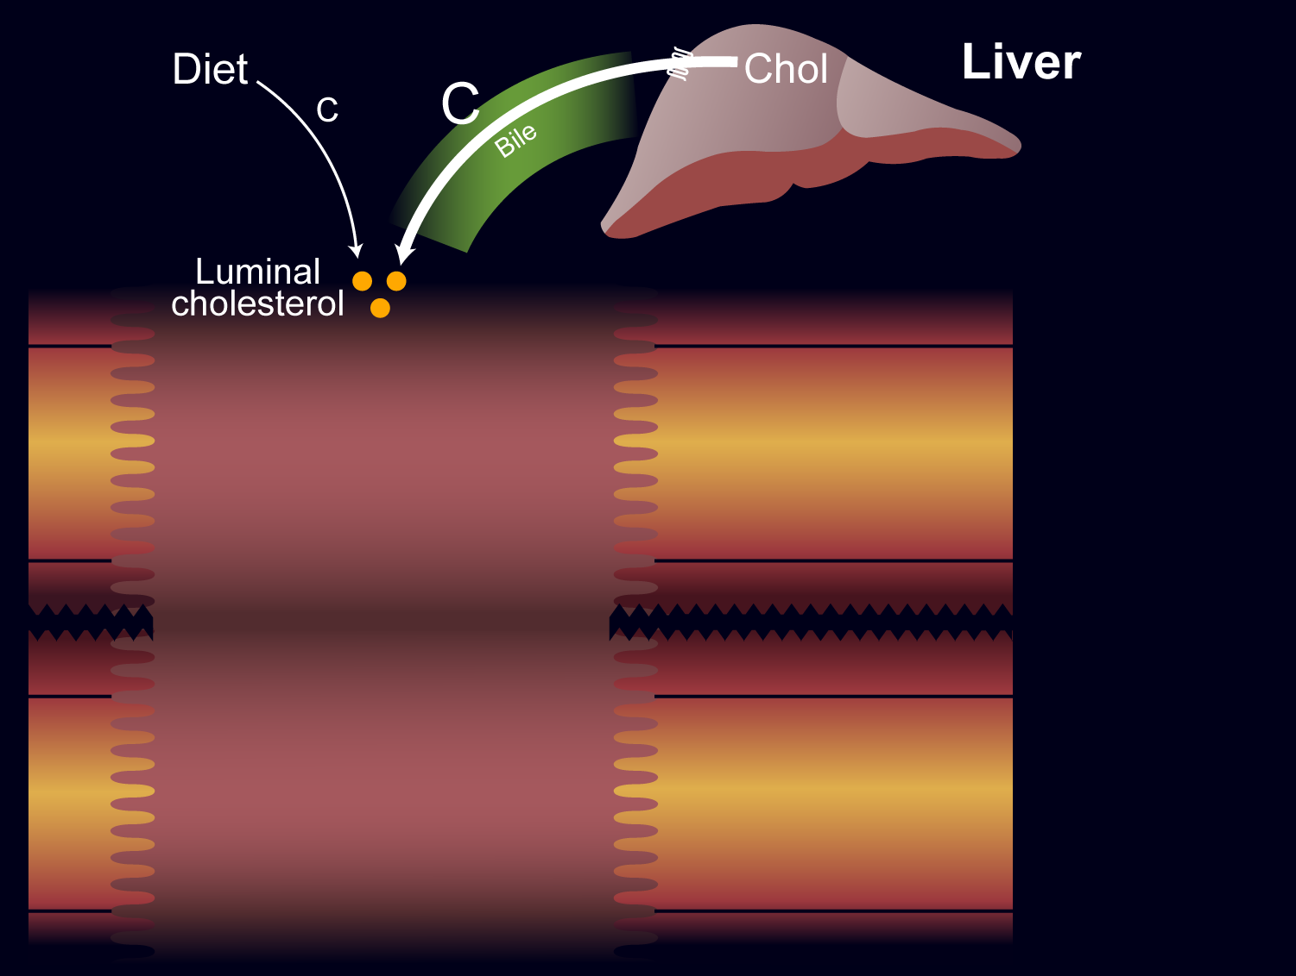
Adsorpce cholesterolu
1,300 mg/day
400 mg/day
Oil phase
Adaptováno dle Guytona

Slide 11
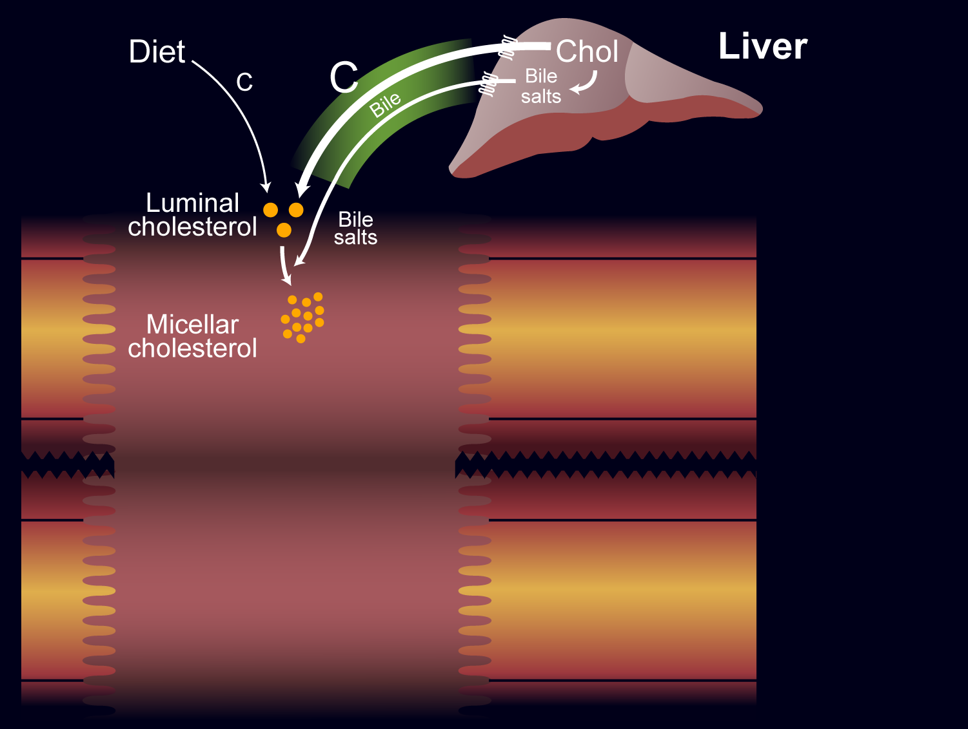
Adsorpce cholesterolu
1,300 mg/day
400 mg/day
17,400 mg/day
Oil phase
Cholesterol zde kompetuje
s rostlinnými steroly
Adaptováno dle Guytona

Slide 12
Struktura rostlinných sterolů
Cholesterol
Sitosterol
HO
HO
O
C - O
Sitosterol Ester

Slide 13
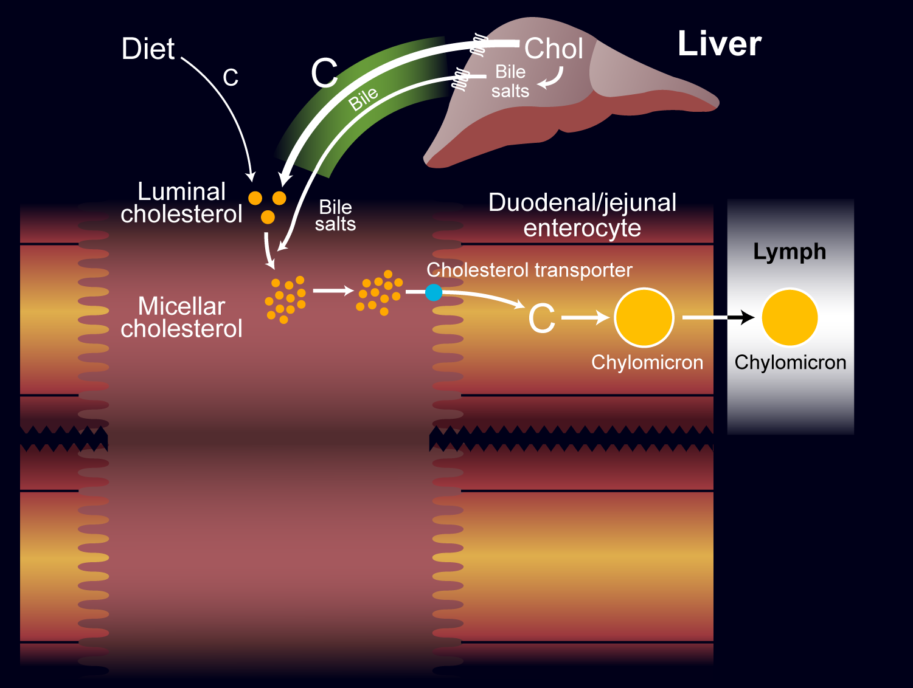
Adsorpce cholesterolu
1,300 mg/day
400 mg/day
17,400 mg/day
Oil phase
850 mg/day
Zde s cholesterolem
Kompetuje ezetinib
Adaptováno dle Guytona

Slide 14
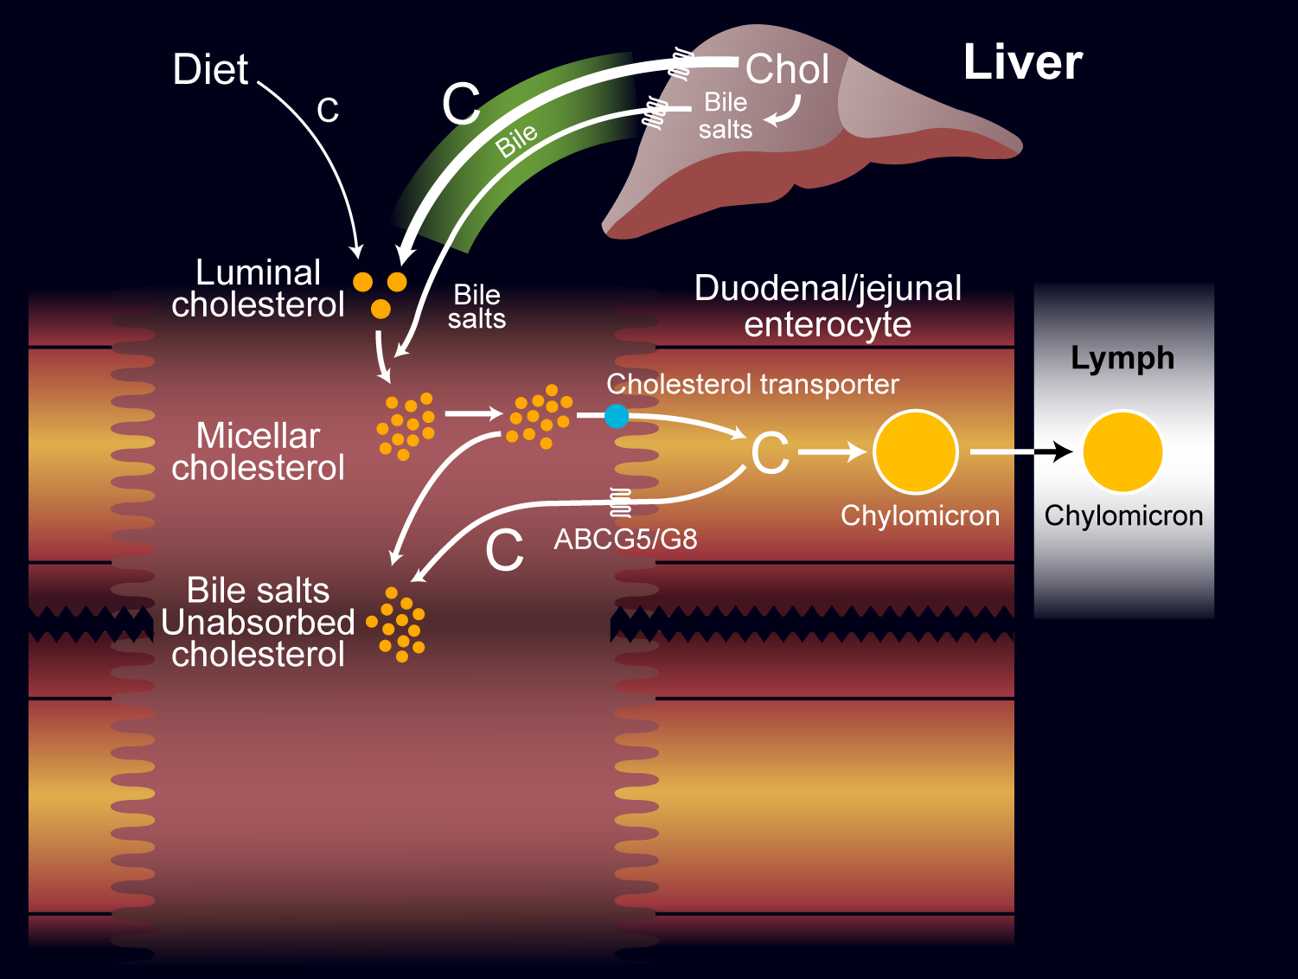
Adsorpce cholesterolu
1,300 mg/day
400 mg/day
17,400 mg/day
Oil phase
850 mg/day
Defekt ABCG5/G8
Transportéru způsobuje
fytosterolémii
Adaptováno dle Guytona

Slide 15
Syntéza žlučových kyselin
Cholesterol
HO
OH
COOH
COOH
OH
OH
OH
OH
Kyselina cholová
Kyselina
chenodeoxycholová
OH
COOH
COOH
Kyselina litcholová
OH
OH
Kyselina deoxycholová

Slide 16
Normální metabolismus cholesterolu
0.85 G
ABS CHOL
0.8 G
SYN CHOL
Tkáňové
Zásoby
70 g
1.3 G
CHOL
.20 G CHOL
0.65 G CHOL
50%
0.4 G CHOL
.20 G
.65 G
Adaptováno dle Guytona

Slide 17
Normální metabolismus cholesterolu
0.85 G
ABS CHOL
0.8 G
SYN CHOL
Tkáňové
Zásoby
70 g
0.35 G BA*
1.3 G
CHOL
17.35 G
BA*
17 G
BA*
.20 G CHOL
0.65 G CHOL
50%
95%
0.4 G CHOL
.20 G
.65 G
.35 G
1.20 G
CHOL + BA
Adaptováno dle Guytona
* BA = BILE ACIDS

Slide 18
Volné mastné kyseliny a jejich tok
FATTY
ACIDS
(ALBUMIN)
TG (VLDL)
LIPO-
PROTEIN
LIPASE
TG (CHYLO-
MICRONS)
Adaptováno dle Guytona

Slide 19
Sacharidy ve stravě zvyšují tvorbu VLDL
Sacharidy
Triglyceridy v plazmě
(VLDL)
Adaptováno dle Guytona

Slide 20
Syntéza cholesterolesterů
Acyl-cholesterol acyl transferase (ACAT)
Cholesterol
COOH
HO
Cholesterol
Ester
COO
Lecithin-Cholesterol Acyl Transferase (LCAT)
Lysolecithin
COO
COO
COO
COO
+
N
OPOO
+
N
OPOO

Slide 21
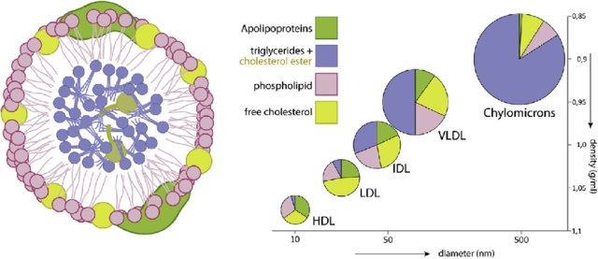
Lipoproteiny

Slide 22
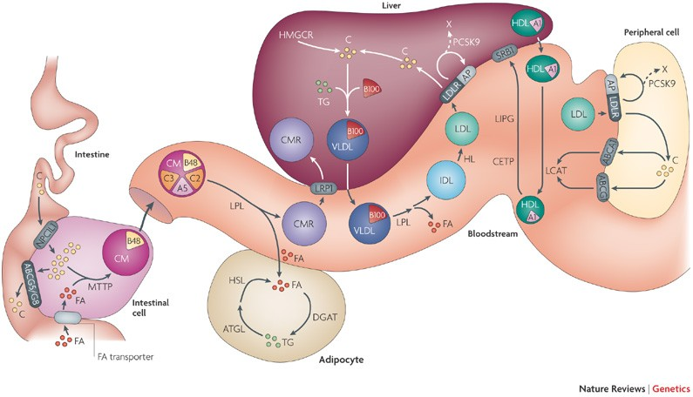
Orgánové souvislosti

Slide 23
Apolipoproteiny
apoA-I
HDL sturkturální protein; LCAT aktivátor;RCT
apoA-II
HL aktivace
apoA-IV
Tg metabolismus; LCAT aktivátor; strava
apoB-100
Strukurální protein všech LP kromě HDL
Váže se na LDL receptor
apoB-48
apoC-I
Inhibuje LP vazobu na LDL R; LCAT aktivátor
apoC-II
LpL aktivátor
apoC-III
LpL inhibitor; antagonizuje apoE
apoE
B/E receptorový ligand*E2:IDL; *E4: odpověďna stravu

Slide 24
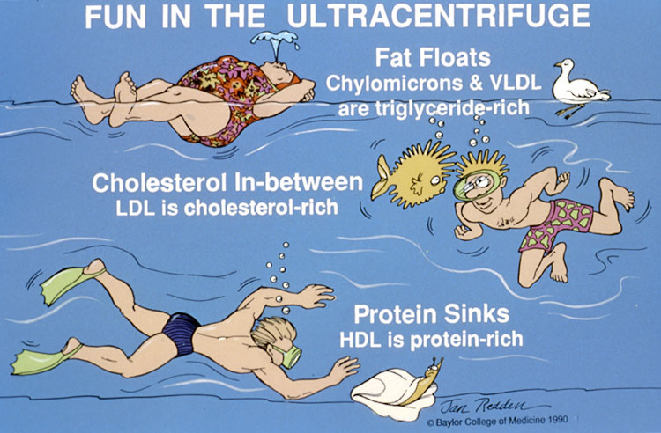

Slide 25
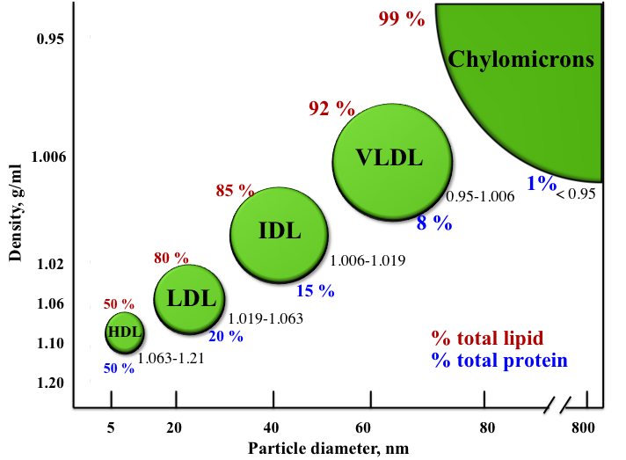
By Vicram Jairam et al.

Slide 26
Dys/hyperlipoproteinémie
Cholesterol je transportován krví v lipoproteinech (triglyceridy, fosfolipidy, cholesterol a protein jako nosič)
Chylomikrony – tvořeny ve střevě, odbourávány játry
VLDL – tvořeny v játrech, transport TAG do tkání => IDL =>
LDL – ↑cholesterol, ve tkáních LDL-receptor
HDL – vážou cholesterol z periferních tkání a přenáší do jater
LDL/HDL – aterogenní index
Hodnoty: Celkový cholesterol 4,5-5.2 mmol/l
HDL-cholesterol >0,9 nejlépe nad 1,6 mmol/l
LDL-cholesterol <3,4 mmol/l
Triglyceridy <2,3 mmol/l
Hypercholesterolémie
Hypertriglyceridemie
Smíšené poruchy

Slide 27
Primární vs. sekundární hyperlipoproteinémie
Familiární deficit LPL
Familiární deficit ApoC
Familiární hypercholesterolémie
Familiární defekt ApoB-100
Polygenní hypercholesterolémie
Familiární kombinovaná hyperlipidémie
Familiární hypertriglyceridémie
Jsou důsledkem jiného základního onemocnění:
Diabetes mellitus - ↑ TG ↓ HDL-cholesterol
Hypotyreóza - ↑ CH
Nefrotický syndrom - ↑ CH, TG
Chron. renální insuficience - ↑ TG
Cholestáza - ↑ CH
Mentální anorexie - ↑ CH
Alkoholismus - ↑ TG

Slide 28
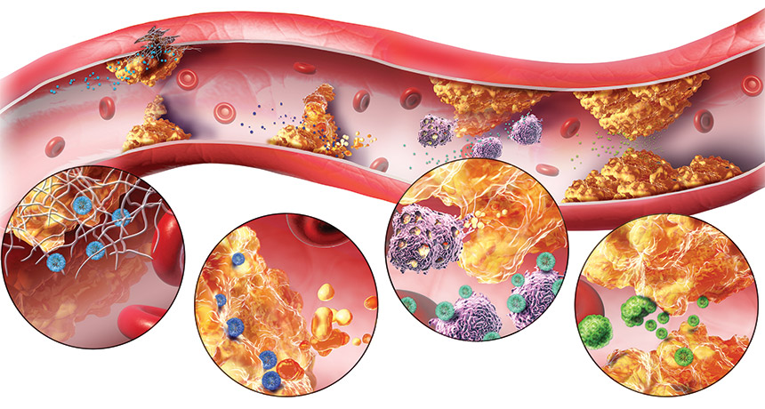
Ateroskleróza – daň za dlouhý život

Slide 29
Atherosclerosis is the variable combination of changes in arteries intimae, which consists of focal accumulation of lipids, complicated carbohydrates, blood substances, fibrous tissue and calcium, and associated with changes in media.
(WHO definition)
“Ateroskleróza bez cholesterolu není možná”.
А.N.Аnichkovova koncepce platná od roku
1915

Slide 30
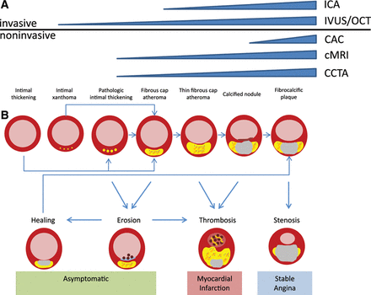
AHA - ateroskleróza

Slide 31
Hypotézy vzniku aterosklerózy
Lipidová teorie (Virchow) – zvýšená konc. plazmat. lipidů vede k penetraci LDL do stěny arterií s akumulací lipidů v buňkách hladké svaloviny a makrofázích (tzv. pěnových buňkách).
Rossova hypotéza endotelového poškození – chronické poškozování různými mechanizmy (hypertenze, diabetes mellitus, hyperlipidemie, kouření aj.) vede k poruše fce endotelu, adhezi destiček na subendotel. povrch, agregaci, chemotaxi, zvýšení PDGF (Platelet Derived Growth Factor) a tvorbu fibrózního plátu.
Jednotná hypotéza – shrnuje obě předchozí.

Slide 32
Patogeneze
1. endoteliální dysfunkce způsobená chronickým poškozováním (hypercholesterolemií, hypertenzí, nikotinem, toxiny, oxidačním stresem, infekcí, homocysteinem atd.)
2. zvýšený průnik lipoproteinů (LDL) do cévní stěny
3. buněčná reakce v místě poškození (endotelie, trombocyty, buňky hl. svaloviny, monocyty ==> pěnové buňky)
4. akumulace ateromových hmot, fibrotizace, ukládání vápníku
5. komplikace (trombóza, krvácení do plátů) ==> ICHS, CMP, ICHDK……..

Slide 33
Receptorově zprostředkovaný transport cholesterolu do buněk popsali v letech 1973-1975 vědci M.Brown a J.Goldstein
Kožní fibroblast
Аpо-В-receptor
Аpо-Е-receptor
(vážou se na apoprotein B nebo apoprotein E)
Hladké svalové
buňky
Lymfocyt
Brown a Goldstein za to dostali v roce 1985 Nobelovu cenu
Makrofág

Slide 34
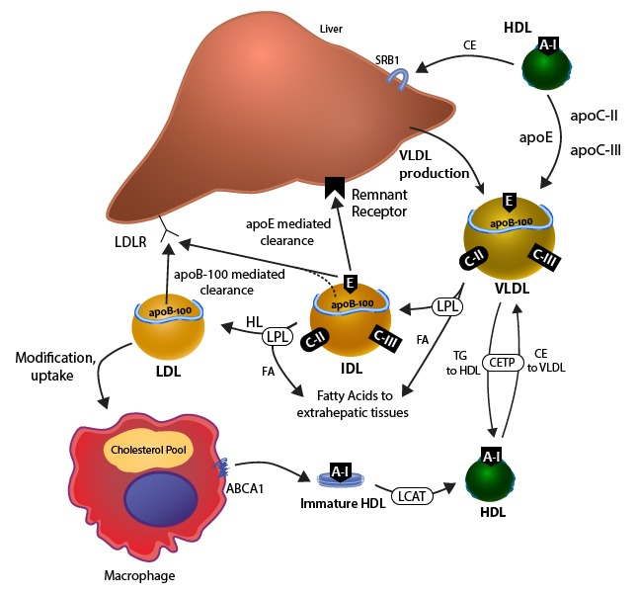
modifikované LDLP
Vlastnosti
1. Neinteragují s receptory pro ApoB nebo ApoE
2. Interagují s vychytávacími “scavenger ” receptory. LDLP vstupují do buňky nekontrolovanou endocytózou závislou na koncentračním gradientu
charakteristicky
Tvoří se
- V krvi
- V extracelulárním prostoru
- V cévní stěně
LDLP modifikované volnými radikály
LDLP+glukóza
LDLP+Ig
LDLP+glukosaminoglykany

Slide 35
Etiologie
Narušení metabolismu cholesterolu
1. Hypercholesterémie
2. Dislipoproteinémie
а) LDLP koncentrace
b) Kch = LDLP+VLDLP
HDLP
(vysoký koeficient koreluje s vysokou pravděpodobností aterosklerózy)
Endoteliální dysfunkce
1. Hemodynamické faktory
а) Místní tlak na buňky endoteliální výstelky mění jejich vlastnosti a způsobuje jejich dysfunkci
b) Turbulentní proudění
(aortální oblouk, větvení arterií)
2. Imunokomplexy

Slide 36
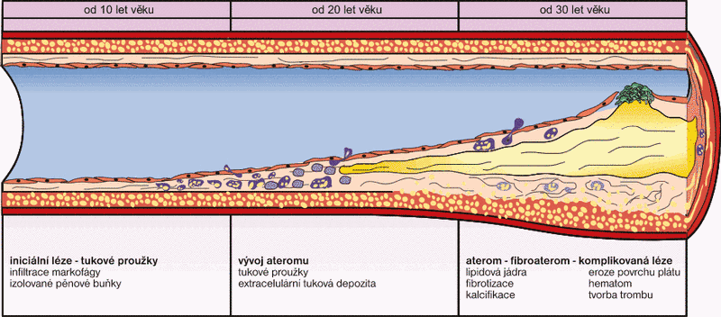
Stádia

Slide 37
Rozvoj aterosklerózy
Dysfunkční endotel produkuje adhesivní molekuly – selektiny, zprostředkující buněčné interakce („rolling“ interaction).
Klíčová molekula - vascular cell addhesion molecule-1 (VCAM-1) podporuje adhezi monocytů (prekurzorů makrofágů).
Adherující buňky jsou stimulovány monocytový chemoatraktický protein-1 (MCP-1).
Monocyty procházejí endotelem, usazují se v intimě.

Slide 38
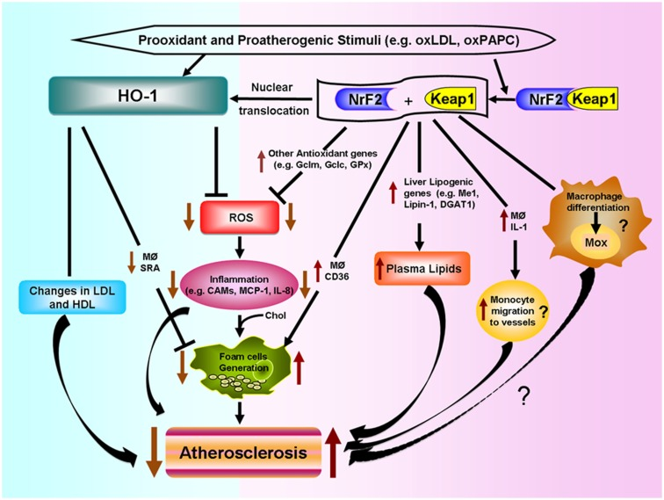
Inaktivace NO oxidačním stresem
Angiotensin II - klíčový mediátor oxidačního stresu v cévní stěně - stimuluje makrofágy k produkci O2^{.-} (xanthin oxidasou a NADH/NADPH oxidasou).
V časné fázi - ROS produkuje endotel.
V pozdější fázi aterogeneze produkují ROS makrofágy, lokalizované ve ztluštělé cévní stěně.
Arrauro JA et al.

Slide 39
Iniciátory zánětu v ateroskleróze
Snížená biologická aktivita NO, zvyšující se oxidační stres, produkce peroxinitritu (NO a superoxid), vede k nitraci tyrosinu v proteinech cévní stěny.
Nitrotyrosin a oxidované LDL aktivují transkripční faktor NF-kB (nuclear factor kappa-light-chain-enhancer of activated B cells).
NF-kB zvyšuje proliferaci VSMC.
Snížená biologická aktivita NO a zvýšený oxidační stres stimulují produkci cytokinů (interleukinů, TNFa, MCP-1, interferonů) - chemoatrakce monocytů.
Hypercholesterolemie (LDL) – faktor pro indukci VCAM-1 a MCP-1.
V patogenezi aterosklerózy se uplatňují LDL a VLDL prostupují cévní stěnou velmi snadno.
LDL – v plasmě jsou proti oxidaci chráněné vit. E, ubichinonem, plasmatickými antioxidanty (β-karoten, vit. C).
Mimo plasmu se fosfolipidy LDL a mastné kyseliny snadno oxidují.

Slide 40
Proces aterogeneze
Aktivované makrofágy produkují enzymy – lipoxygenasy, myeloperoxidasu, NADPH oxidasu.
Oxidované LDL jsou cytotoxické pro endoteliální buňky, mitogenní pro makrofágy.
Oxidovaný LDL apolipoprotein apoB100 se váže na scavenger receptor.
Scavenger receptory nejsou regulovány množstvím intracelulárního cholesterolu.
Makrofágy pohlcují oxidované LDL, uvnitř jsou lipidy přesyceny.

Slide 41
Metabolický syndrom
Neinhibovaná lipolýza
Volné mastné
kyseiny
TG
TG
VLDL
CETP
HDL
LIPASE
CETP
LDL
sdLDL
CE
CE
Glycerol, mastné kyseliny
Katabolismus HDL

